Slide 1
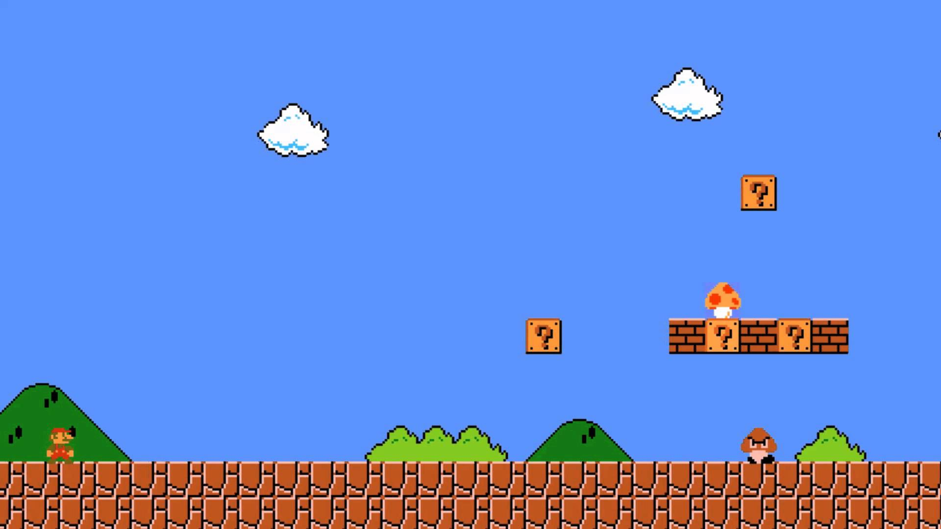


Aula 02
Scratch
Prof°:William Sarti
Williamsartijose@Hotmail.com

Slide 2
Roteiro
Introdução;
Posicionando os Sprites no Cenário;
Principais Blocos;
Movimentando o Sprite;
Vamos Praticar;
Desafio.

Slide 3
Introdução
Os blocos de movimento são utilizados para movimentar os Sprites dentro do palco. Além disso, é possível também alterar e visualizar a localização dos objetos no cenário.

Slide 4
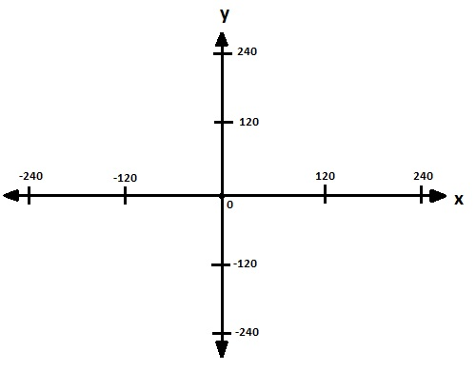
Posicionando os Sprites no cenário
Para posicionar os sprites dentro do cenário é preciso ter um breve conhecimento sobre coordenadas cartesianas.

Slide 5


Principais Blocos
Os blocos contidos na palheta de movimentos são do tipo empilháveis ou repórteres/valores.
Os principais blocos são:
Movimenta o Sprite determinada quantidade de passos.
Estes blocos viram o Sprite determinada quantidade de graus no sentido horário ou anti-horário.

Slide 6


Principais Blocos
Aponta o Sprite para a direção especificada.
Desloca o Sprite no cenário para determinada posição x-y.
Desliza o Sprite para a posição x especificada em determinada quantidade de segundos.

Slide 7


Principais Blocos
Estes blocos alteram a posição de x ou y acrescentado o valor especificado a sua posição.
Estes blocos mudam o sprite para a posição x ou y especificada.
Este bloco faz com que o Sprite volte na direção oposta, caso ele toque na borda.

Slide 8
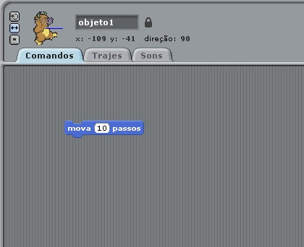

Movimentando o Sprite
Agora vamos tentar dar os primeiros passos com o sprite!
Araste para a área de instruções este bloco, e em seguida dê um clique sobre ele.
Eu irei me mover 10 passos toda vez que o bloco de comando for clicado!

Slide 9
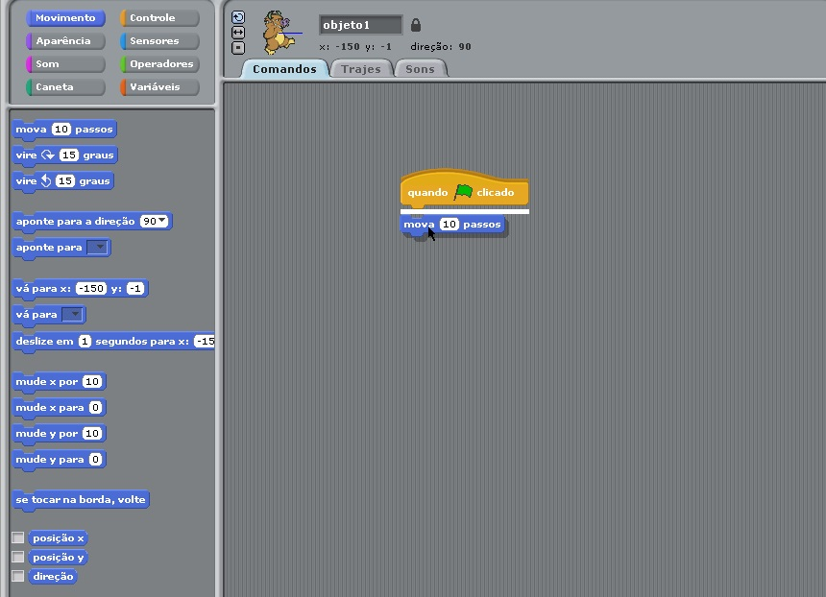
Movimentando o Sprite
Para nossa animação ficar melhor!
Adicione os blocos na área de instruções, em seguida clique na bandeira verde.
Você notará que eu ando apenas 10 passos e paro. Isso acontece porque não tem um comando de repetição.

Slide 10
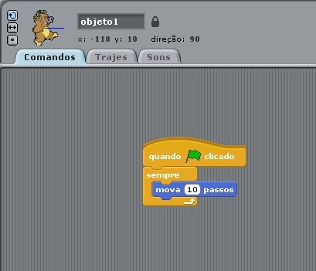

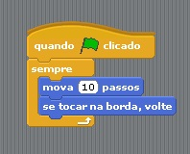
Movimentando o Sprite
Adicione agora o
Agora irei me movimentar sem parar, no entanto você irá me perder de vista!
Adicione e e em seguida clique na bandeira verde.

Slide 11
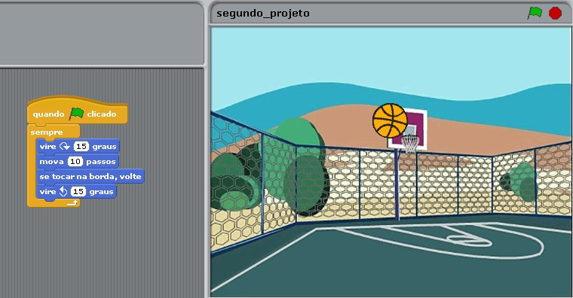
Vamos praticar!
Escolha este objeto.
Escolha também um palco.
Arraste estes blocos para a área de informações.

Slide 12
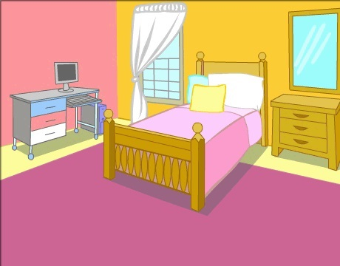

Desafio
Faça um projeto que quando executado o Sprite mova 40 passos, deslize para a posição x=67 e y=22 em 1 segundo e mude de traje.
Dicas:
Selecione este objeto e importe seu traje.
Selecione este palco.

Slide 13
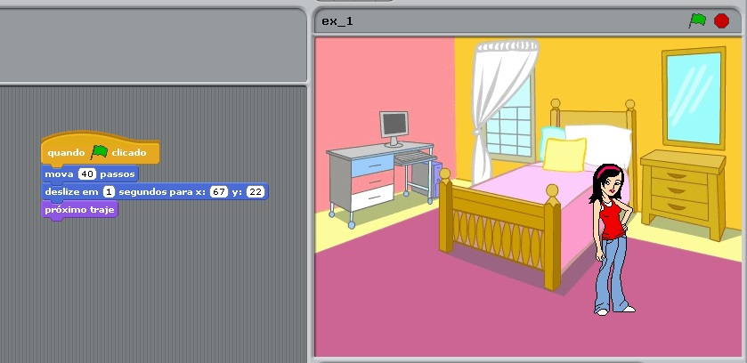
Desafio
Deve ficar assim!

